Slide 1
Лекция 13 Методы управления транзакциями

Slide 2
План лекции
Общее понятие транзакции и основные характеристики транзакций
Методы сериализации транзакции
синхронизационные блокировки
deadlock-и
методы временных меток
версионные методы управления (возможно)

Slide 3
Общее понятие транзакции
Транзакция - это последовательность операций над БД, рассматриваемых СУБД как единое целое: либо все операции внутри транзакции выполняются, либо ни одна не выполняется.
Транзакция в SQL – это несколько последовательных инструкций SQL, которые вместе образуют логическую единицу работы (unit of work).

Slide 4
Общее понятие транзакции
Поддержка механизма транзакций – показатель уровня развитости СУБД.
Корректное поддержание транзакций является основой обеспечения целостности баз данных
Механизм транзакций составляет базис изолированности пользователей в многопользовательских системах

Slide 5
Общее понятие транзакции
В современных СУБД поддерживается понятие транзакции, характеризуемое аббревиатурой ACID:
Atomic (атомарность)
Consistent (целостность)
Isolation (изолированность)
Durability (долговечность)

Slide 6
Атомарность
Означает, что результаты всех операций, успешно выполненных в пределах транзакции, должны быть отражены в состоянии базы данных, либо в состоянии базы данных не должно быть отражено действие ни одной операции.
Свойство атомарности, которое часто называют свойством “все или ничего”, позволяет относиться к транзакции, как к динамически образуемой составной операции над базой данных. В общем случае состав и порядок выполнения операций, выполняемых внутри транзакции, становится известным только на стадии выполнения.

Slide 7
«Все или ничего»:
при успешном завершении транзакции оператором COMMIT
результаты гарантированно фиксируются во внешней памяти
смысл термина commit состоит в запросе «фиксации» результатов транзакции
при завершении транзакции оператором ROLLBACK
результаты гарантированно отсутствуют во внешней памяти
смысл термина rollback состоит в запросе ликвидации результатов транзакции

Slide 8
Согласованность
Означает, что транзакция может быть успешно завершена с фиксацией результатов своих операций только в том случае, когда действия операций не нарушают целостность базы данных, т.е. удовлетворяют набору ограничений целостности, определенных для этой базы данных.
Это свойство расширяется тем, что во время выполнения транзакции разрешается устанавливать точки согласованности и явным образом проверять ограничения целостности.

Slide 9
Изоляция
Требуется, чтобы две одновременно выполняемые транзакции никаким образом не действовали одна на другую.
Результаты выполнения операций транзакции T₁ не должны быть видны никакой другой транзакции T₂ до тех пор, пока транзакция T₁ не завершится успешным образом.

Slide 10
Долговечность
После успешного завершения транзакции, все изменения, которые были внесены в состояние базы данных операциями этой транзакции, должны гарантированно сохраняться, даже в случае сбоев аппаратуры или программного обеспечения.

Slide 11
Транзакции и целостность баз данных
Часто база данных обладает такими ограничениями целостности, которые просто невозможно не нарушить, выполняя только один оператор изменения базы данных.
Для поддержки подобных ограничений целостности допускается их нарушение внутри транзакции с тем условием, чтобы к моменту завершения транзакции условия целостности были соблюдены.
В системах, которые поддерживают ACID транзакции, каждая транзакция начинается при логически целостном состоянии базы данных и должна оставить это состояние целостным после своего завершения.

Slide 12
Транзакции и целостность баз данных
Начальная проверка целостности БД проверяется при первоначальной загрузке БД, что гарантирует её целостность на момент выполнения некоторой транзакции T. Теперь эта транзакция фиксирует изменения операцией COMMIT:
Если вдруг транзакция нарушает логическую целостность базы данных, то вместо фиксации происходит откат изменений (ROLLBACK)
Если транзакция не нарушает целостность базы данных, то происходит фиксация, и база данных всё равно в целостном состоянии

Slide 13
Ограничения целостности
Различаются два вида ограничений целостности: немедленно проверяемые и откладываемые.
К немедленно проверяемым ограничениям целостности относятся такие ограничения, проверку которых бессмысленно или даже невозможно откладывать. При их нарушениях не производится откат транзакции, а лишь отвергается соответствующий оператор.
Откладываемые ограничения целостности – это ограничения на базу данных, а не на какие-либо отдельные операции. По умолчанию такие ограничения проверяются при конце транзакции, и их нарушение вызывает автоматическую замену оператора COMMIT на оператор ROLLBACK.

Slide 14
Изолированность транзакций
В многопользовательских системах с одной базой данных одновременно может работать несколько пользователей или прикладных программ. Предельной задачей системы является обеспечение изолированности пользователей (приложений), т.е. создание достоверной и надежной иллюзии того, что каждый из пользователей работает с базой данных в одиночку.
В связи со свойством сохранения целостности базы данных транзакции являются подходящими единицами изолированности пользователей.

Slide 15
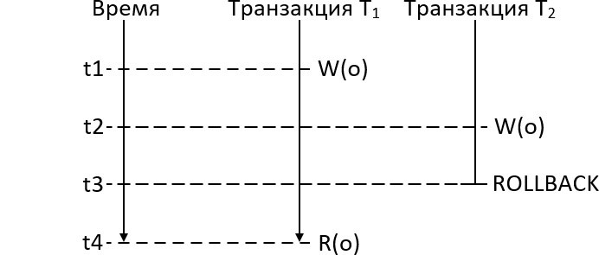
Потерянные изменения (DIRTY WRITE)
Транзакция T₁ модифицирует строку. Другая транзакция T₂ также модифицирует эту строку до COMMIT или ROLLBACK от T₁. Если T₁ или T₂ произведет ROLLBACK не ясно, какие данные должны быть корректны.

Slide 16
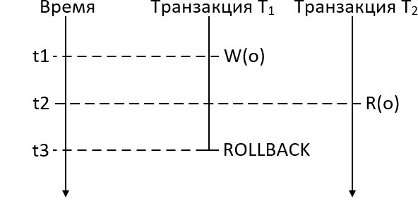
Чтение «грязных» данных (DIRTY READ)
Пусть в момент времени t1 транзакция T₁ изменяет объект базы данных o. В момент времени t2 > t1 транзакция T₂ читает объект o. Транзакция T₁ еще не завершена, поэтому транзакция T₂ видит несогласованные «грязные» данные, которых в базе данных не было.
Пусть в момент времени t3 > t2 транзакция T1 завершается откатом, тогда эти грязные данные ещё и не зафиксируются.

Slide 17
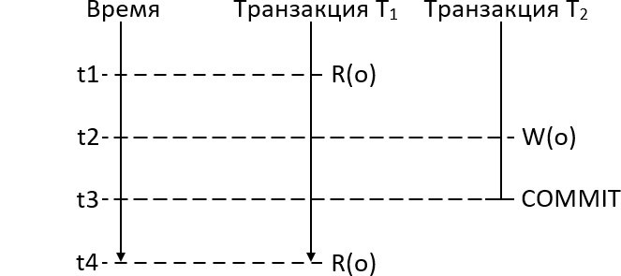
Неповторяющиеся чтения (NONREPEATABLE READ)
Пусть в момент времени t1 транзакция T₁ читает объект базы данных o. До завершения транзакции T₁ в момент времени t2 > t1 транзакция T₂ изменяет объект o и успешно завершается оператором COMMIT. В момент времени t3 > t2 транзакция T₁ повторно читает объект o и видит его изменённое состояние.

Slide 18
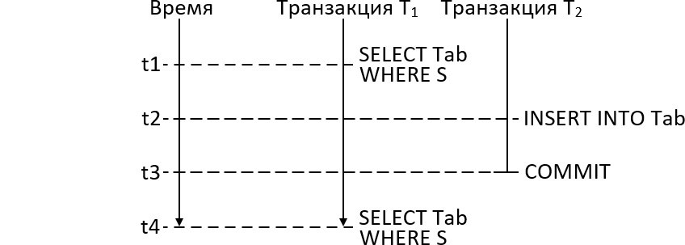
Фантомы (PHANTOM)
Пусть в момент времени t1 транзакция T₁ выполняет оператор выборки строк таблицы Tab с условием выборки S. До завершения транзакции T₁ в момент времени t2 транзакция T₂ вставляет в таблицу Tab новую строку r, удовлетворяющую условию S, и успешно завершается.
Затем транзакция T₁ повторно выполняет тот же оператор выборки, и в результате появляется строка, которая отсутствовала при первом выполнении оператора.

Slide 19
Сериализация транзакций
Пусть в системе одновременно выполняется некоторое множество транзакций S = {T₁,T₂,...,T_{n}}. План выполнения набора транзакций S, в котором, вообще говоря, чередуются или реально параллельно выполняются операции разных транзакций T₁,T₂,...,T_{n}, называется сериальным, если результат совместного выполнения транзакций эквивалентен результату некоторого последовательного выполнения этих же транзакций (T_{i1},T_{i2},...,T_{in}).
Сериализация транзакций – это механизм одновременного выполнения транзакций T₁,T₂,...,T_{n} по некоторому сериальному плану.

Slide 20
Конфликты
Между транзакциями T₁ и T₂ могут существовать следующие виды конфликтов:
W/W (Write/Write) – транзакция T₂ пытается изменять объект, изменённый не закончившейся транзакцией T₁. Может привести к ситуации потерянных изменений.
R/W (Read/Write) – транзакция T₂ пытается изменять объект, прочитанный не закончившейся транзакцией T₁. Может привести к возникновению ситуации неповторяющихся чтений.
W/R (Write/Read) – транзакция T₂ пытается читать объект, изменённый не закончившейся транзакцией T₁. Может привести к возникновению ситуации «грязного» чтения.

Slide 21
Методы сериализации транзакций
Существуют два базовых подхода к сериализации транзакций:
основанный на синхронизационных блокировках объектов базы данных
основанный на использовании временных меток
Для каждого из подходов имеются две разновидности: пессимистическая и оптимистическая.

Slide 22
При применении пессимистических методов, ориентированных на ситуации, когда конфликты возникают часто, конфликты распознаются и разрешаются немедленно при их возникновении.
Оптимистические методы хорошо работают, когда конфликты редки. Любая транзакция, изменяющая базу данных выполняется без синхронизации вообще, но все её результаты в базу данных не пишутся, а сохраняются в её локальной памяти (до операции COMMIT).
Когда отрабатывает операция COMMIT система проигрывает транзакцию заново и смотрит не было ли конфликтов при выполнении рабочей фазы транзакции. Если конфликтов не было, то все её изменения реально записываются в БД. Если конфликты обнаруживаются, то транзакция откатывается.

Slide 23
Синхронизационные блокировки
Это наиболее распространенный в централизованных СУБД подход, основанный на соблюдении двухфазного протокола синхронизационных захватов объектов баз данных (TwoPhase Locking Protocol, 2PL).
В общих чертах подход состоит в том, что перед выполнением любой операции в транзакции T над объектом базы данных o от имени транзакции T запрашивается синхронизационная блокировка объекта o в соответствующем режиме (в зависимости от вида операции).

Slide 24
Синхронизационные блокировки
Основными режимами в базовом варианте 2PL являются следующие:
S (Shared) - совместный режим, означающий совместную (по чтению) блокировку объекта. Такая блокировка требуется для операции чтения объекта.
X (eXclusive) - монопольный режим, означающий монопольную (по записи) блокировку объекта. Требуется для выполнения операций вставки, удаления и модификации объекта.

Slide 25
Синхронизационные блокировки
Блокировка объекта одной транзакцией по чтению не совместима с блокировкой другой транзакцией того же объекта по записи:
никакая транзакция не может изменять объект, читаемый некоторой транзакцией (кроме самой этой транзакции)
никакой транзакции нельзя читать объект, изменяемый некоторой транзакцией (кроме самой этой транзакции)
Правила совместимости режимов блокировок S и X:
 | X | S
- | да | да
X | нет | нет
S | нет | да

Slide 26
Двухфазный протокол (2PL)
Для обеспечения сериализации транзакций синхронизационные блокировки объектов, произведённые по инициативе транзакции, можно снимать только при её завершении. Это требование порождает двухфазный протокол синхронизационных захватов – 2PL. В соответствии с этим протоколом выполнение транзакции разбивается на две фазы:
первая фаза транзакции (выполнение операций над базой данных) – накопление блокировок
вторая фаза (фиксация или откат) – снятие блокировок

Slide 27
Уровни блокировки
БД
файл – физический (с точки зрения базы данных) объект, область хранения нескольких таблиц и, возможно, индексов
таблица – логический объект, соответствующий множеству кортежей данной таблицы
страница данных – физический объект, хранящий кортежи одной или нескольких таблиц, индексную или служебную информацию
кортеж (строка) – элементарный физический объект базы данных

Slide 28
Гранулированные синхронизационные блокировки
Синхронизационные блокировки могут устанавливаться по отношению к объектам разного уровня: файлам, таблицам и кортежам. Требуемый уровень объекта определяется тем, какая операция выполняется.
Для согласования блокировок разного уровня вводятся специальный протокол гранулированных блокировок и новые типы блокировок.

Slide 29
Блокировка в режиме IS (Intented for Shared lock) некоторого составного объекта o базы данных означает намерение заблокировать некоторый объект o’, входящий в o, в совместном режиме (режиме S).
Блокировка в режиме IX (Intented for eXclusive lock) некоторого составного объекта o базы данных означает намерение заблокировать некоторый объект o’, входящий в o, в монопольном режиме (режиме X).
Блокировка в режиме SIX (Shared, Intented for eXclusive lock) некоторого составного объекта o базы данных означает совместную блокировку всего этого объекта с намерением впоследствии блокировать какие-либо входящие в него объекты в монопольном режиме режиме X. Например, если выполняется длинная операция просмотра таблицы Tab с возможностью удаления некоторых просматриваемых кортежей, то экономичнее всего заблокировать таблицу Tab в режиме SIX.

Slide 30
Правила совместимости режимов блокировок:
 | X | S | IX | IS | SIX
- | да | да | да | да | да
X | нет | нет | нет | нет | нет
S | нет | да | нет | да | нет
IX | нет | нет | да | да | нет
IX | нет | да | да | да | да
SIX | нет | нет | нет | да | нет

Slide 31
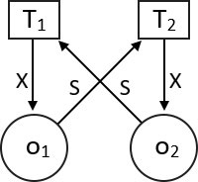
Синхронизационные тупики, их распознавание и разрушение
Независимо от вида протокола 2PL, всем методам блокировочных протоколов свойствена возможность возникновения тупиков (deadlocks) между транзакциями.
Справа показан простой сценарий возникновения синхронизационного тупика между транзакциями T₁ и T₂. Такой ориентированный граф называется графом ожидания транзакций. Циклы в таком графе обозначает синхронизационный тупик. Такие ситуации необходимо обнаруживать и искусственно устранять.

Slide 32
Обнаружение тупиковых ситуаций
Основой обнаружения тупиковых ситуаций является построение или постоянное поддержание графа ожидания транзакций. Граф ожидания транзакций – это двудольный ориентированный граф, вершины которого соответствуют либо транзакциям, либо объектам блокировок.
В этом графе дуги соединяют только вершины-транзакции с вершинами-объектами:
Дуга из вершины-транзакции к вершине-объекту существует в том и только в том случае, если для этой транзакции имеется удовлетворенная блокировка данного объекта.
Дуга из вершины-объекта к вершине-транзакции существует тогда и только тогда, когда эта транзакция ожидает удовлетворения запроса блокировки данного объекта.

Slide 33
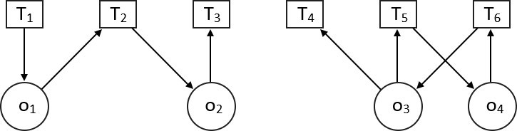
Обнаружение тупиковых ситуаций
В системе существует тупиковая ситуация в том и только в том случае, когда в графе ожидания транзакций имеется хотя бы один цикл. Для распознавания тупиковых ситуаций периодически производится построение графа ожидания транзакций, и в этом графе ищутся циклы.
Алгоритм редукции графа (на примере):

Slide 34
Алгоритм редукции графа ожидания:
Удаляются все дуги от транзакций к объектам такие, что данная транзакция не ожидает блокировки каких-либо объектов. Если транзакции не ожидают удовлетворения запроса блокировок, то они не могут создавать тупика.
Удаляются все дуги от объектов к транзакциям такие, что у транзакции нет заблокированных объектов. Если транзакции ожидают удовлетворения блокировок, но не удерживают заблокированных объектов, то они не могут создавать тупика.

Slide 35
Алгоритм редукции графа ожидания:
Для объектов без входящих дуг, но с исходящими дугами, ориентация одной произвольной исходящей дуги изменяется на противоположную - это моделирует удовлетворение запроса блокировки.
Снова повторяются описанные действия с шага 1 до тех пор, пока не прекратится удаление дуг.
Если в результате работы этого алгоритма в графе останутся дуги, то они обязательно образуют цикл.

Slide 36
Алгоритм редукции графа ожидания:
1)

Slide 37
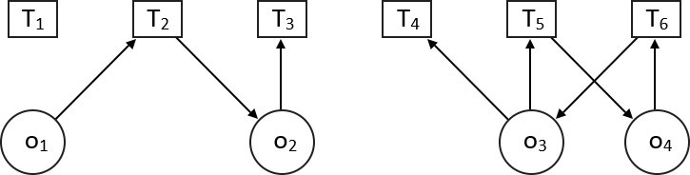
Алгоритм редукции графа ожидания:
1)
2)

Slide 38
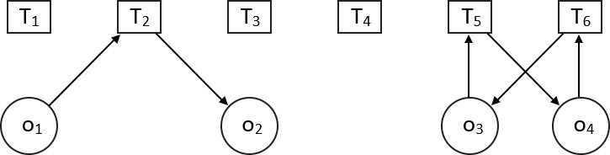
Алгоритм редукции графа ожидания:
1)
2)
3)

Slide 39
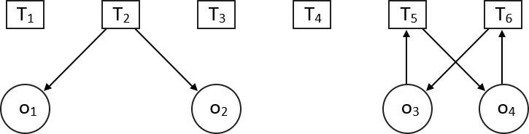
Алгоритм редукции графа ожидания:
1)
4)
2)
3)

Slide 40
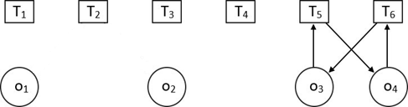
Алгоритм редукции графа ожидания:
1)
4)
2)
5)
3)

Slide 41
Алгоритм редукции графа ожидания:
1)
4)
2)
5)
3)
6)

Slide 42
Разрушение тупиков
Нужно каким-то образом обеспечить возможность продолжения работы хотя бы для части транзакций, попавших в тупик.
Разрушение тупика начинается с выбора в цикле транзакции-жертвы, т.е. транзакции, которой решено пожертвовать, чтобы обеспечить возможность продолжения работы других транзакций. Для этого могут использоваться различные, зачастую противоречивые критерии.
транзакция, которая удерживает наибольшее число блокировок объектов
транзакция, которая существует в системе в течение наименьшего времени
можно выбрать транзакцию-жертву случайным образом

Slide 43
Разрушение тупиков
Обычно при выборе транзакции-жертвы используется многофакторная оценка её стоимости, в которую с разными весами входят время выполнения, число накопленных блокировок, приоритет и т.д. В качестве «жертвы» выбирается транзакция, для которой эта оценка выдает наиболее подходящий результат.
После выбора транзакции-жертвы выполняется откат этой транзакции, который может носить полный или частичный (до некоторой точки сохранения) характер. При этом, естественно, освобождаются блокировки, и может быть продолжено выполнение других транзакций.

Slide 44
Метод временных меток
Основная идея метода временных меток (Timestamp Ordering, TO), состоит в следующем:
Если транзакция T₁ началась раньше транзакции T₂, то система обеспечивает такой сериальный план, как если бы транзакция T₁ была целиком выполнена до начала T₂. Для этого каждой транзакции T предписывается временная метка t(T), соответствующая времени начала выполнения транзакции T.
При выполнении операции над объектом o транзакция T помечает его своими идентификатором, временной меткой и типом операции (чтение или изменение).

Slide 45
Метод временных меток
Перед выполнением операции над объектом o транзакция T₂ выполняет следующие действия:
Проверяет, помечен ли объект o какой-либо транзакцией T₁. Если не помечен, то помечает этот объект своей временной меткой и типом операции и выполняет операцию.
Иначе (если o помечен T₁) транзакция T₂ проверяет, не завершилась ли транзакция T₁, пометившая этот объект. Если транзакция T₁ закончилась, то T₂ помечает объект o и выполняет свою операцию.
Иначе (если T₁ не завершилась) T₂ проверяет конфликтность операций. Если операции неконфликтны, то при объекте o запоминается идентификатор транзакции T₂, остается или проставляется временная метка с меньшим значением, и транзакция T₂ выполняет свою операцию.

Slide 46
Метод временных меток
Иначе (если операции транзакций T₂ и T₁ конфликтуют), то если t(T₂) > t(T₁) (т.е. транзакция T₁ «моложе» T₂), то производится откат T₁ и всех других транзакций, идентификаторы которых сохранены при объекте o, и T₂ выполняет свою операцию.
Если же t(T₂) ≤ t(T₁) (T₁ «старше» T₂), то производится откат T₂, и T₂ получает новую временную метку и начинается заново.
К недостаткам метода TO относятся потенциально более частые откаты транзакций, чем в случае использования синхронизационных захватов. Это связано с тем, что конфликтность транзакций определяется более грубо. Но в распределенных системах эти недостатки окупаются тем, что не нужно распознавать тупики, а построение графа ожидания в распределенных системах стоит очень дорого.

